Slide 1
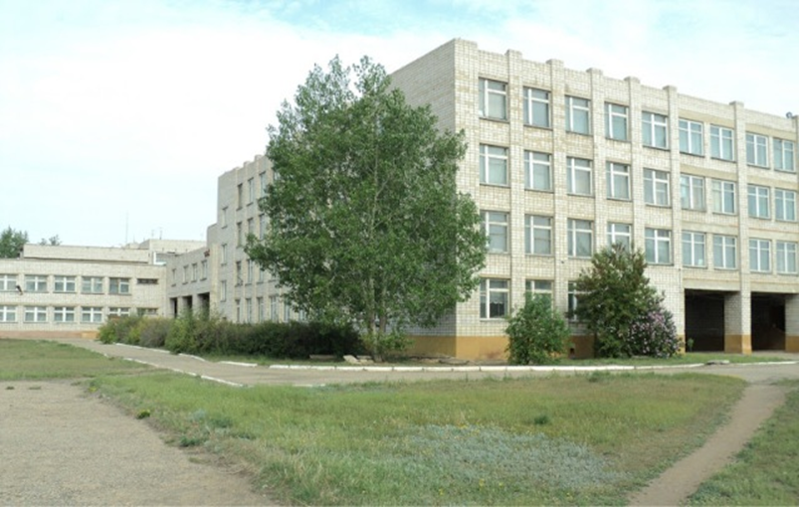
Система контроля и управления
охраной труда в МБОУ « Лицей№17» г. Славгорода, Алтайского края
( из опыта работы)

Slide 2
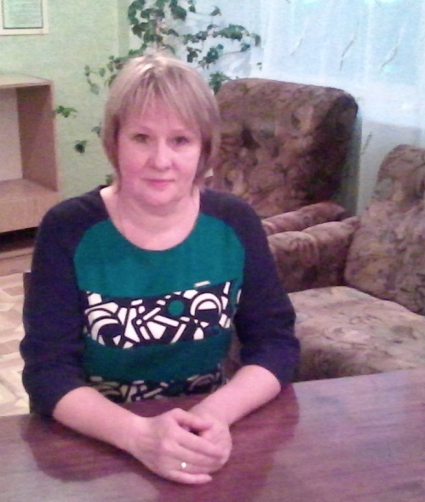
Социальные партнеры
Директор МБОУ «Лицей № 17»
Харченко Сергей Иванович
Председатель профсоюзной
организации МБОУ « Лицей№17»
Тараненко Наталья Петровна

Slide 3
Заключение Коллективного договора. Контроль за выполнением КД, трудового законодательства и иных нормативных правовых актов по охране труда и здоровья.

Slide 4
Организация работы комиссии учреждения по охране труда
Организация и проведение административно-общественного контроля
Содействие в организации и проведении аттестации рабочих мест
Участие в смотрах – конкурсах по охране труда, тематических проверках.
Основные направления совместной работы:
Подготовка раздела по охране труда и Соглашения по охране труда в коллективный договор
Обсуждение результатов выполнения мероприятий по охране труда на совместных заседаниях профкома и администрации.
Ежегодное подведение итогов выполнения Соглашения по охране труда и принятие нового Соглашения.

Slide 5
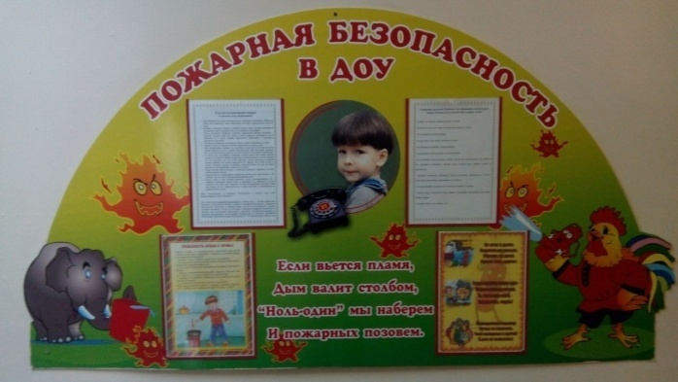
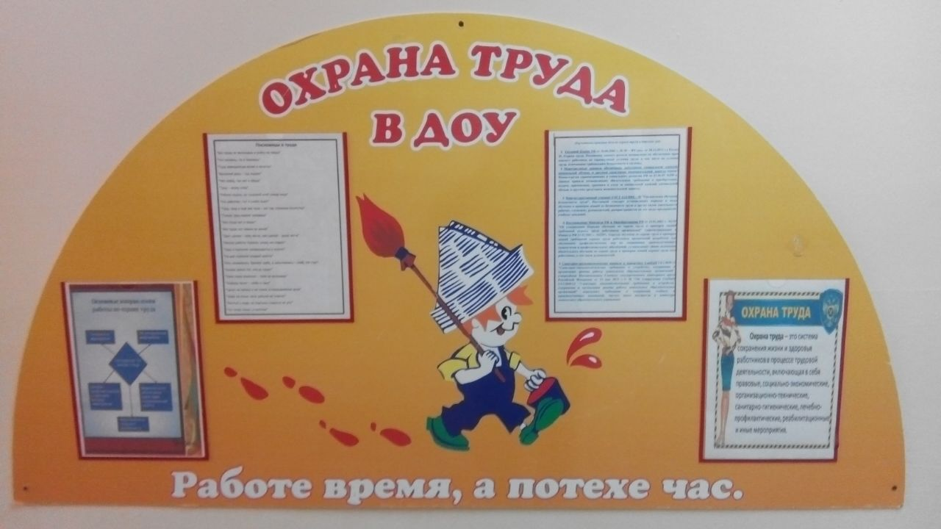
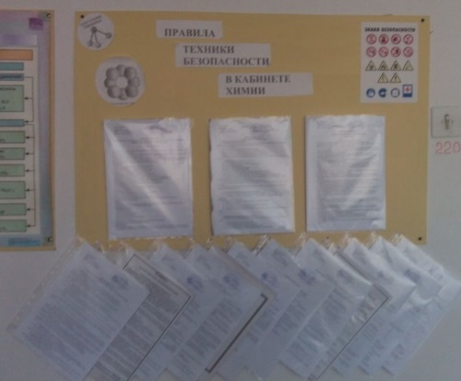
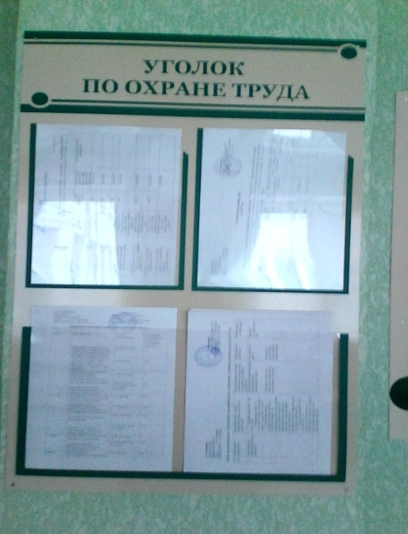
Уголки по охране труда

Slide 6
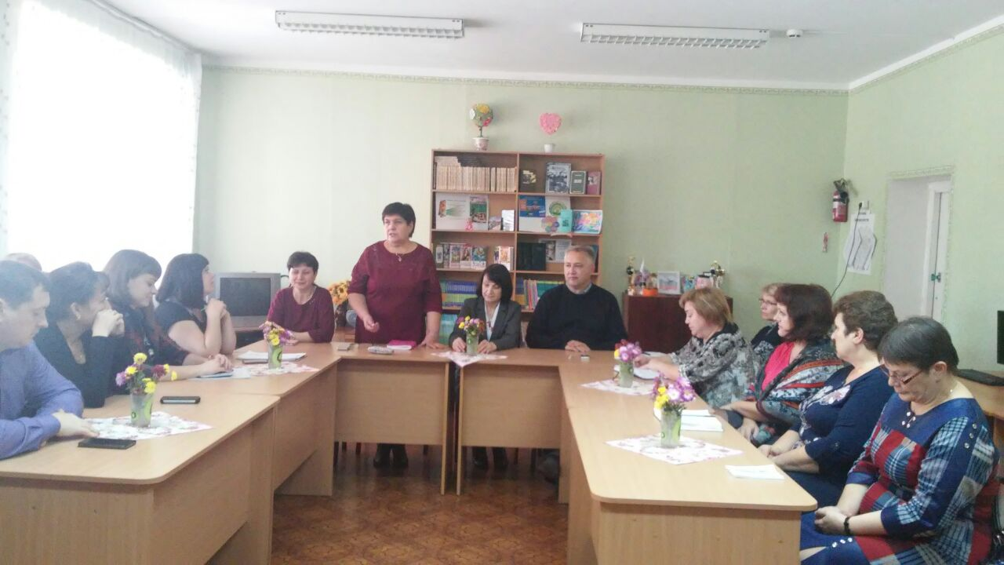

Slide 7
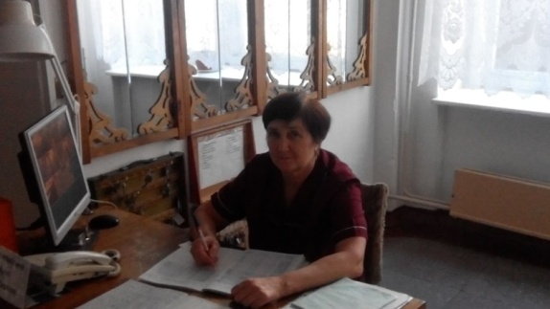
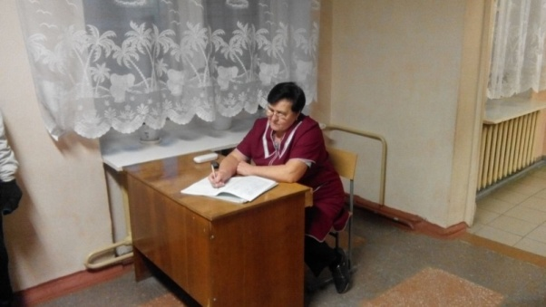
Пропускной режим в учреждении
В лицее осуществляется охранно-пропускной режим (вахта). В лицее установлено видеонаблюдение 11 камер внутреннего и внешнего наблюдения. Кнопка тревожной сигнализации с выводом на пульт централизованного наблюдения отдела Вневедомственной охраны по г. Славгороду
Документы по безопасному режиму в лицее
Инструкция по охране труда для дежурного в гардеробе.
Инструкция «По противодействию терроризму и действиям в экстремальных ситуациях для педагогического состава, обслуживающего персонала и учащихся в МБОУ «Лицей № 17»
Инструкция о мерах по антитеррористической безопасности и защите учащихся МБОУ «Лицей №17»
Приказ № 180 от 30.08.2017г. «Об усилении пропускного режима»
Положение о пропускном режиме в МБОУ «Лицей № 17» г. Славгорода Алтайского края
Приказ антитеррористическая безопасность

Slide 8
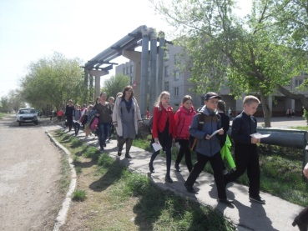
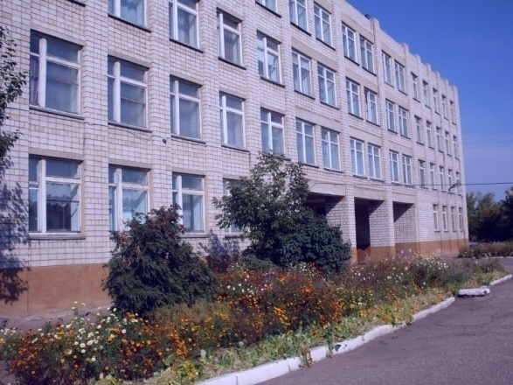
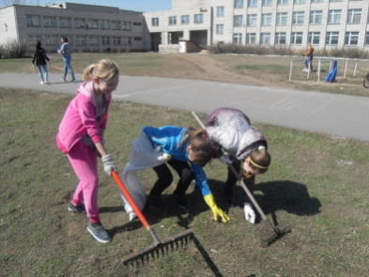
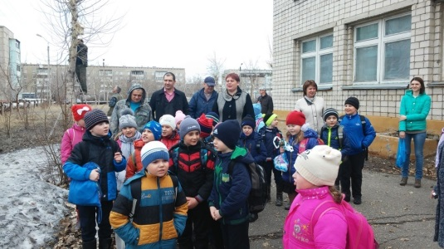
Безопасность участников образовательных отношений во время проведения воспитательных мероприятий в МБОУ «Лицей № 17»
Организация безопасного пути в школу
Организация перемен
Организация охраны труда при проведении субботников
Организация охраны труда при работе на пришкольном участке
Организация безопасности при проведении экскурсий
Организация по обеспечению безопасности во внеурочное время
Организация горячего питания
Обучение правилам безопасного поведения

Slide 9
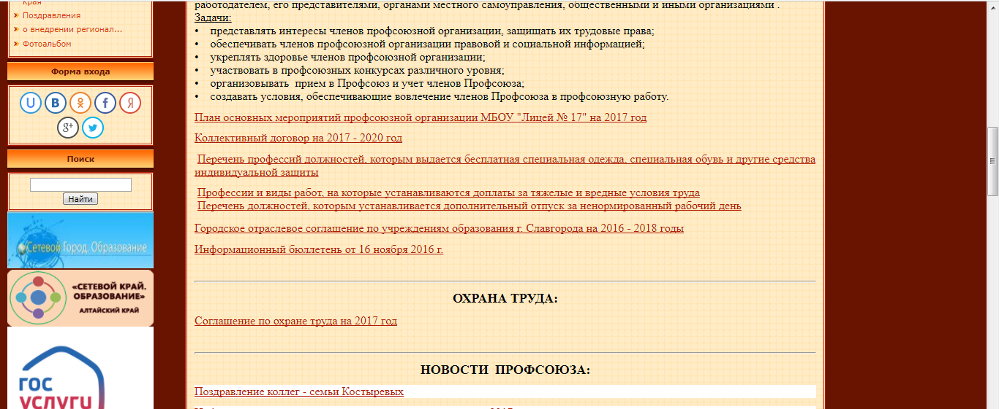

Slide 10
